Slide 1
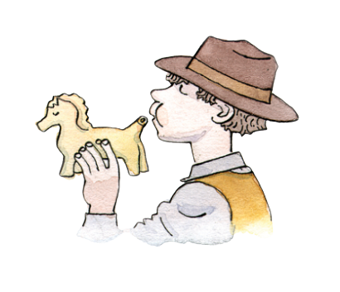
Glasbeno popotovanje po Dolenjski
Učbenik, str. 24-26

Slide 2


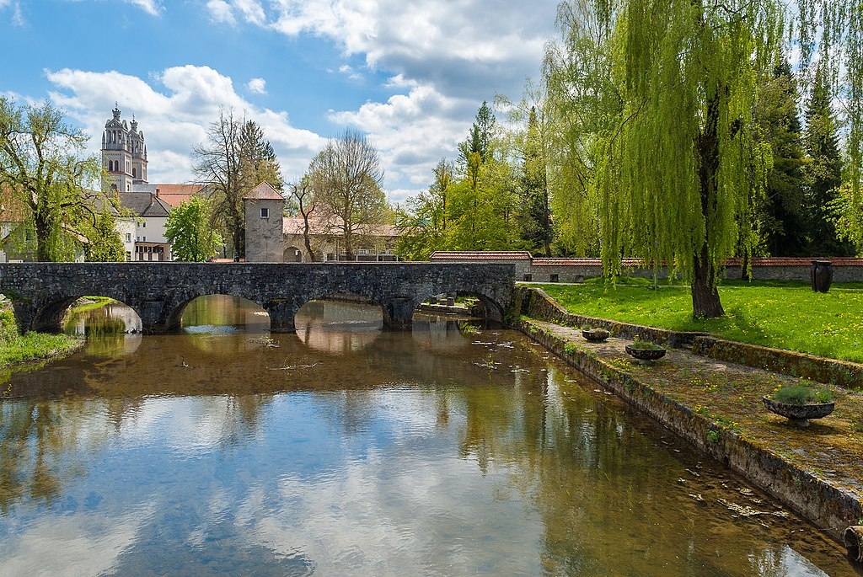
Poslušaj zgodbo iz Ribnice na Dolenjskem.
ZGODBA:
V zvezek zapiši kratko obnovo pripovedi.
Zgodba iz Ribnice na
Dolenjskem pripoveduje o …
Francoski most čez reko Bistrico v Ribnici s cerkvijo v ozadju

Slide 3
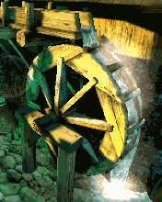
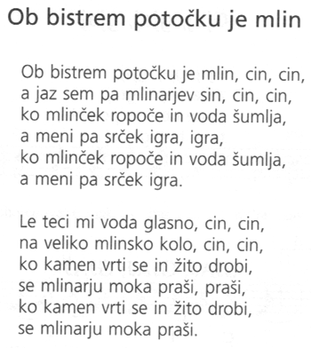
Slovenska ljudska: Ob bistrem potočku je mlin
PESEM:
Dva pevca: DUET.
Prisluhni in zapoj s pevcema.

Slide 4
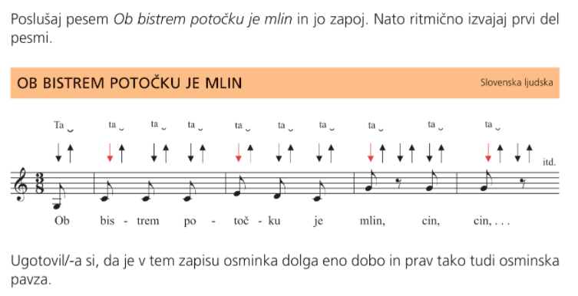


Slide 5

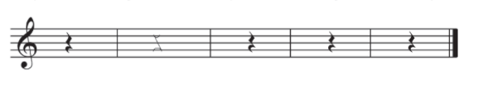
Ponovimo: OSMINSKA IN ČETRTINSKA PAVZA
Osminska pavza se nahaja med 2. in 4. črto glavnega notnega črtovja.
Četrtinska pavza se prav tako nahaja med 2. in 4. črto glavnega notnega črtovja.

Slide 6

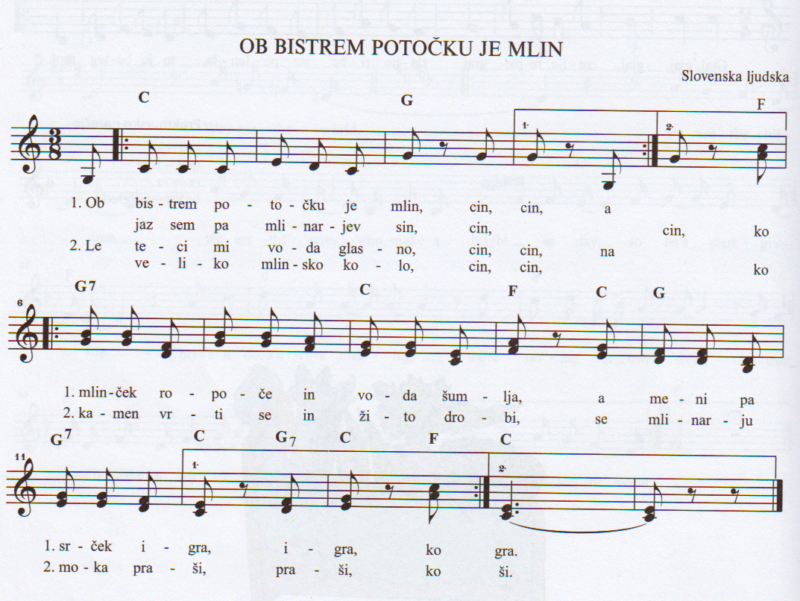
TRIOSMINSKI TAKTOVSKI NAČIN
V zvezek zapiši:
1. doba 3. doba
2. doba
V triosminskem taktu so
TRI DOBE.
Vrednost posamezne dobe je
OSMINKA.

Slide 7
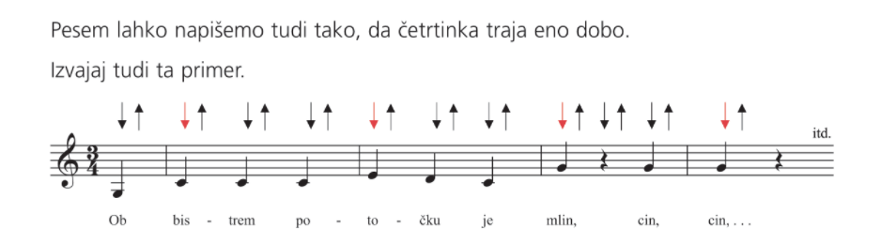
1. doba 3. doba
2. doba
V tem primeru je taktovski način tričetrtinski.

Slide 8
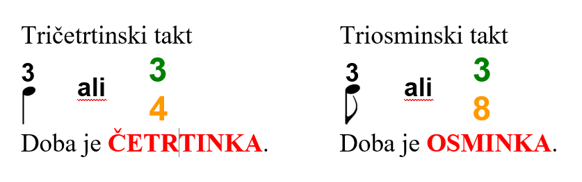
V zvezek zapiši:

Slide 9
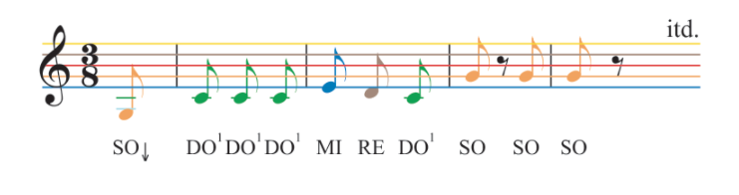
Pesem zapoj tudi s solmizacijskimi zlogi.

Slide 10
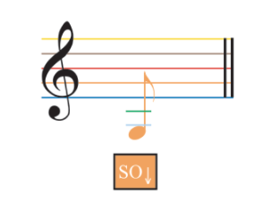
Spodnji so↓
V zvezek zapiši:
Ton spodnji SO - so↓ se nahaja pod drugo pomožno črto spodaj.

Slide 11
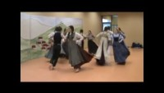
Ples:
Ob bistrem potočku je mlin: KMEČKI VALČEK

Slide 12
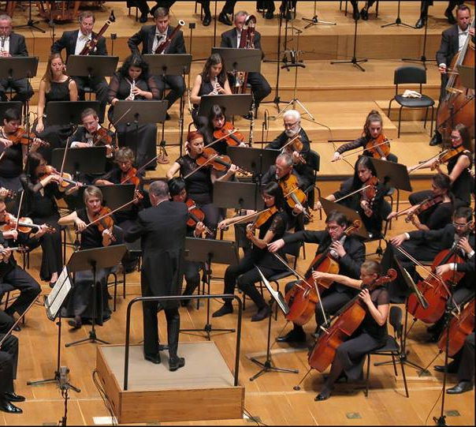
Marjan Kozina:
Bela krajina (3. stavek) iz Simfonije (odl.)
Izvaja Simfonični orkester RTV Ljubljana, dirigent: Samo Hubad
POSLUŠANJE:
Kakšno je
razpoloženje v
skladbi?
Slavnostno?
Mirno?
Veličastno?
Šaljivo?

Slide 13
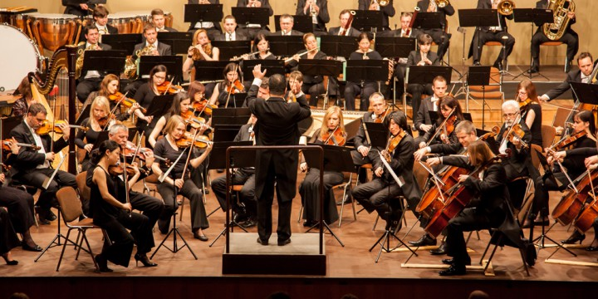

Marjan Kozina: Bela krajina (3. stavek) iz Simfonije (odl.)
POSLUŠANJE:
Razpoloženje v skladbi je:
slavnostno, 
mirno, 
veličastno, 
ni šaljivo …
Izvaja Simfonični orkester RTV Ljubljana
Dirigent: Samo Hubad

Slide 14
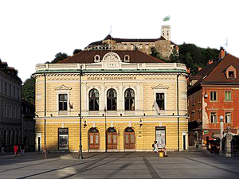
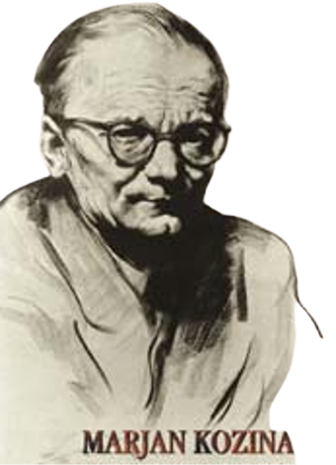
Spoznaj skladatelja:
V zvezek zapiši:
Marjan Kozina
(1907-1966)
Kraj rojstva: Novo mesto
Šolanje: filozofija, matematika, glasba – na Dunaju
Zaposlitev: prvi upravnik Slovenske filharmonije
Dela:
- FILMSKA GLASBA: Kekčeva in Mojčina pesem
- OPERA: Ekvinokcij (enakonočje)
- BALET: Bajke o Gorjancih
- SKLADBE ZA ORKESTER: Simfonija
Poslušali smo: Bela krajina (odlomek)
Slovenska filharmonija v Ljubljani

